Slide 1
Arquitetura Febraban Noomis
Juliano Marcos Martins
Juliano.Martins@wipro.com
May, 3

Slide 2
Resumo
VPCs distintas para Portal de Conteúdo (PC) e Portal Administrativo (PA)
Front-end e Back-End para os portais (Desacoplamento)
Api-Gateway: Segurança e Escalabilidade
Front-end responsivo com Ionic/Angular
Módulo de autenticação comum – JWT + Node (Docker) + ElastiCache (Redis - Sessão)
Back-end baseado em Microservices (.net core com Docker) e arquitetura Serverless (quando aplicável)
Auto scaling e Load Balance quando necessário
Teste de performance (100 k usuários simultâneos) e Intrusão
Indexação para busca com ElasticSearch Service
Autenticação com Google
Google Analytics

Slide 3








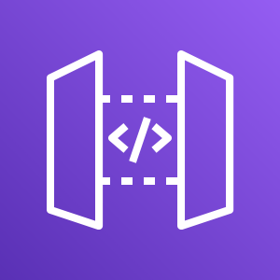

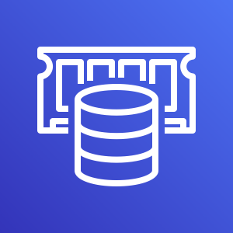



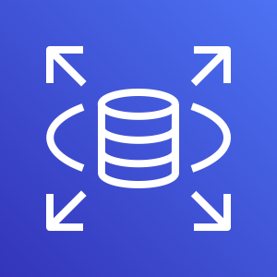




Visão Geral de Arquitetura
Browser
Google
Cloud IAM
DNS Resolution
Google Analytics
AWS Cloud
Availability Zone
CloudFront (CDN)
VPC - PC
Auth Service
VPC - PA
APIs Gateway
Index Service
...
Trend Calc
Backend Microservices
Redis
ElasticSearch
AutoScale Microservices
Backend API
...
RDS
S3
Backend Serverless
VPC Peering connection
Newsletter
AutoScale Serverless

Slide 4




Vídeo Flow
App Front
App Back
Input Bucket
Elemental Media Convert
UPLOAD
PROCCESS
When vídeo convert finish, publish content.
Output Bucket
WATCH
App Front
On Demand

Slide 5
Elasticsearch Flow
App Front
App Back
RDS
Index Job
Elasticsearch
Index
Add content
Search/Retrieve content
App Front
App Back

Slide 6
Trend Calc
Curtida 5
Comentário 4
Bookmark 3
Compartilhamento 2
Visualização 1
 | #Likes | #Comments | #Bookmarks | #Share | #Views | Score
Post 1 | 5 | 3 | 0 | 4 | 23 | 68
Vídeo 1 | 2 | 3 | 2 | 2 | 32 | 64
Post 2 | 4 | 2 | 1 | 3 | 12 | 49

Slide 7
Database
comments
company
user_follow
interest_theme
noomis_user
likes
theme
noomis_content
bookmark
author
report
noomis_content
attachment
category

Slide 8
Database
notification
contact
history

Slide 9








Entrega e Implantação contínua
CODE
BUILD
TEST
DEPLOY
Code Commit
Code Pipeline
Code Deploy
80% de cobertura de testes
* Continuous Delivery e Continuous Integration

Slide 10







Amazon CloudWatch
Amazon EC2
Amazon EC2 Auto Scaling
Amazon Elastic Container Service
Amazon API Gateway
Amazon Route 53
Auto Scaling
Amazon Elastic Container Service
Amazon RDS
Amazon CloudFront
Amazon ElastiCache
AWS Lambda
Container 1
Lambda function
Amazon Simple Storage Service (S3)
Amazon Elasticsearch Service
AWS Lambda
Amazon Simple Email Service (SES)

Slide 11
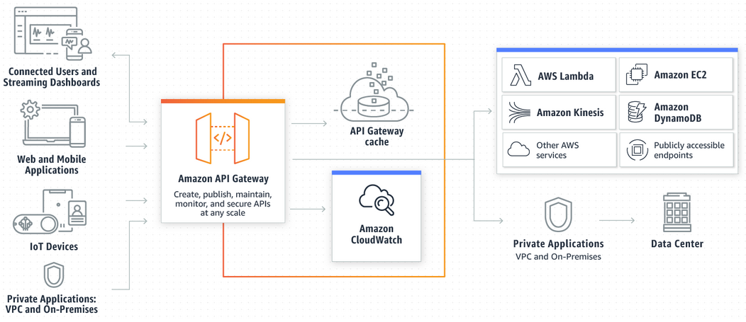
Referência – API Gateway

